Slide 1
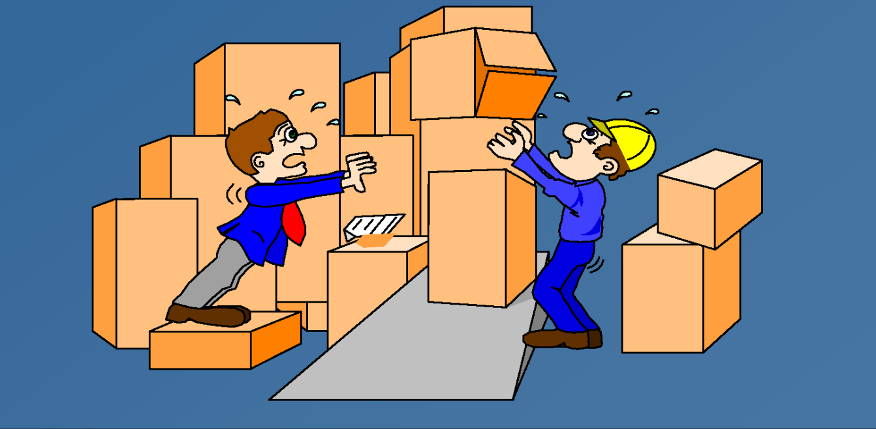
GESTIÓN DE INVENTARIOS
INTEGRANTES
CARRASCO BEDIA, JULIO
CERF SORIANO CHRISTOPHER
CONTRERAS CONDORI, RUTH
FARRO RUIZ, MALENA
LARA CAMAN, CATHERINE

Slide 2
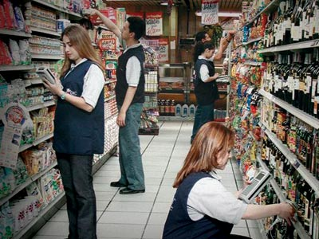
GESTIÓN DE INVENTARIOS
Es un punto determinante en el manejo estratégico de toda organización, tanto de prestación de servicios como de producción de bienes.
Los inventarios son la cantidad de bienes que una empresa mantiene en existencia en un momento determinado, el cual pertenece al patrimonio productivo de la empresa.

Slide 3
Los inventarios existen para permitirle a las empresas cumplir con los requerimientos de los clientes.
La razón principal de su existencia es la protección contra la incertidumbre de los proveedores. El inventario también permite la utilización realista y máxima de equipos y personal.

Slide 4
FUNCIONES DEL INVENTARIO
Ayudar a la independencia de operaciones – continuidad de las variaciones de demanda.
Determinar condiciones económicas de aprovisionamiento.
Determinar la optima secuencia de operaciones.
Uso optimo de la capacidad productiva.

Slide 5
TIPOS DE INVENTARIO
El inventario es aquel registro documental de los bienes pertenecientes a una empresa, hecho en orden y precisión. Es el documento más simple en contabilidad.
Materia Prima
Productos en Proceso
Productos Terminados
Inventario de Materiales y Suministros

Slide 6
INVENTARIO INICIAL | Representa el valor de las existencias de mercancías en la fecha que comenzó el periodo contable.
INVENTARIO FINAL | Se realiza al finalizar el periodo contable y corresponde al inventario físico de la mercancía de la empresa y su correspondiente valoración.
INVENTARIO DE MATERIA PRIMA | Son aquellos materiales que son directamente utilizados en la fabricación del producto.
INVENTARIO DE PRODUCTOS EN PROCESO | Son productos parcialmente elaborados a los que les faltan algunos procesos para convertirse en producto terminado.
INVENTARIO DE PRODUCTOS TERMINADOS | Son productos totalmente acabados disponibles para la venta.
INVENTARIO DE MATERIALES Y SUMINISTROS | Son aquellos materiales con los que se elaboran los productos realizados en una empresa.
INVENTARIO FISICO | Es contar, pesar o medir y anotar todas y cada una de las diferentes clases de mercancías, se realiza como una lista detallada y valorada de las existencias.
INVENTARIO EN TRANSITO | Se realiza para sostener las operaciones, en abastecer los conductos que ligan a la empresa con sus proveedores.
INVENTARIO EN CONSIGNACIÓN | Es aquella mercadería que se entrega para ser vendida pero él título de propiedad lo conserva aun el vendedor.

Slide 7
INVENTARIO MÁXIMO | Es el nivel del inventario que pueda llegar demasiado alto para algunos artículos.
INVENTARIO MINIMO | Es la cantidad mínima de inventario a ser mantenidas en el almacén.
INVENTARIO DISPONIBLE | Es aquel que se encuentra disponible para la producción o venta.
INVENTARIO EN LINEA | Es aquel inventario que aguarda a ser procesado en la línea de producción.
INVENTARIO AGREGADO | Los artículos se agrupan o clasifican en materiales de acuerdo a su importancia.
INVENTARIO EN CUARENTENA | Es aquel que debe cumplir con un periodo de almacenamiento antes de disponer del mismo.
INVENTARIO DE PREVISIÓN | Se tienen con el fin de cubrir una necesidad futura perfectamente definida e involucra un menor riesgo.
INVENTARIO DE SEGURIDAD | Se utiliza para prevenir faltantes debido a fluctuaciones inciertas de la demanda.
INVENTARIO DE ANTICIPACIÓN | Almacenan horas-trabajo para futuras necesidades y limitan los cambios en las tasas de producción.

Slide 8
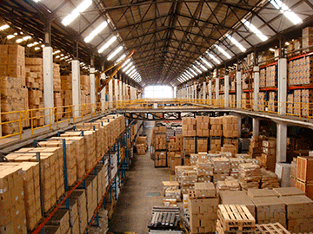
INVENTARIO DE LOTE | Son inventarios que se piden en tamaño de lote porque es más económico hacerlo así que pedirlo cuando sea necesario satisfacer la demanda.
INVENTARIO ESTACIONALES | Se utilizan para suavizar el nivel de producción de las operaciones.
INVENTARIO INTERMITENTE | Es realizado con cierto tiempo y se efectúa varias veces al año.
INVENTARIO PERMANENTE | Se realiza para que coincidan en cualquier momento con el valor de los stocks, controlando cuando entren o salgan de almacén.
INVENTARIO CLÍNICO | Son inventarios que se requieren para apoyar la decisión de operar según tamaños de lotes.

Slide 9
ANÁLISIS ABC
Es un método de clasificación frecuentemente utilizado en gestión del inventario, que permite identificar los artículos que tienen un impacto importante en un valor global.
Permite también crear categorías de productos que necesitaran niveles y modos de control distintos.

Slide 10
Su propósito es optimizar la organización de los productos de forma que los más solicitados se encuentren al alcance más rápidamente y de esta forma reducir tiempos y aumentar la eficiencia.

Slide 11
Para realizar un análisis ABC hay que diferenciarnos en 3 grupos:
Artículos de tipo A: Se refieren a los más importantes (los más usados, más vendidos o más urgentes). Suelen ser los que más ingresos dan.
El 70-80 % del valor de consumo anual de la empresa generalmente representa solo entre el 10 y el 20 % de los artículos de inventario totales.

Slide 12
Artículos de tipo B: son artículos de una clase intermedia, con un valor de consumo medio.
Ese 15-25 % de valor de consumo anual generalmente representa el 30 % de los artículos de inventario totales.

Slide 13
Artículos de tipo C: Estos son aquellos que carecen de importancia. Muchas veces tenerlos en el almacén cuesta más dinero que el beneficio que aportan.
El 5 % más bajo del valor de consumo anual generalmente representa el 50 % de los artículos de inventario totales.

Slide 14
Una vez hecha la asignación se procederá a colocar los artículos de Tipo A en las zonas más alcanzables y los artículos Tipo B y C en las zonas menos accesibles, ya que la necesidad de disponer de ellos es menor.
A través de esta categorización, el gerente de suministro puede identificar puntos claves de inventario y separarlos del resto de los artículos, especialmente a aquellos que son numerosos pero no rentables.

Slide 15
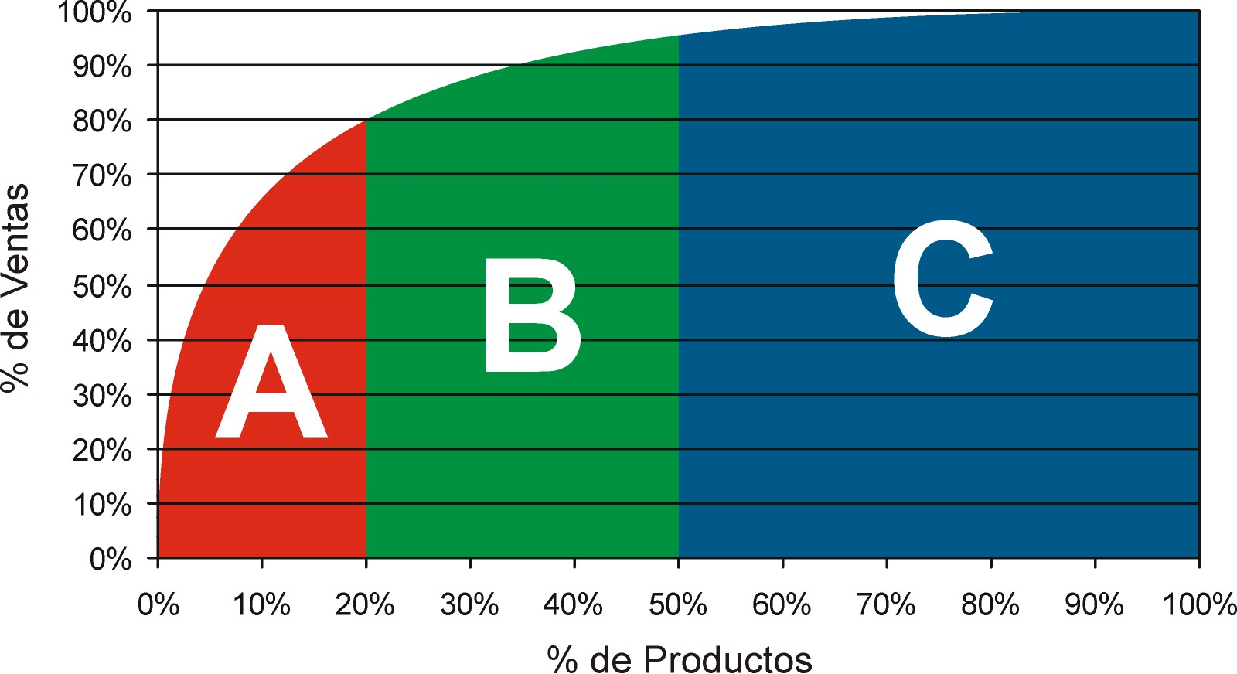
Además de los datos cuantitativos se deben tener en cuenta aspectos como:
Escasez de suministros
Plazos de reposición
Caducidad
Costo por roturas o daños a las existencias.

Slide 16
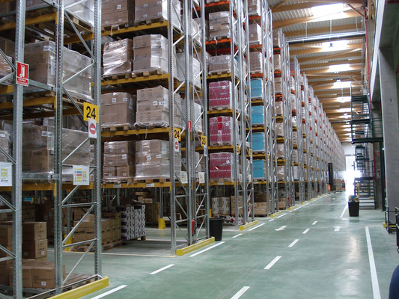
El método ABC permite aumentar la eficiencia de los almacenes al ahorrar tiempo a los encargados a la hora de coger y dejar los artículos, puesto que pueden tener mejor controlados los items más solicitados y requerir menos movimientos para gestionarlos.

Slide 17
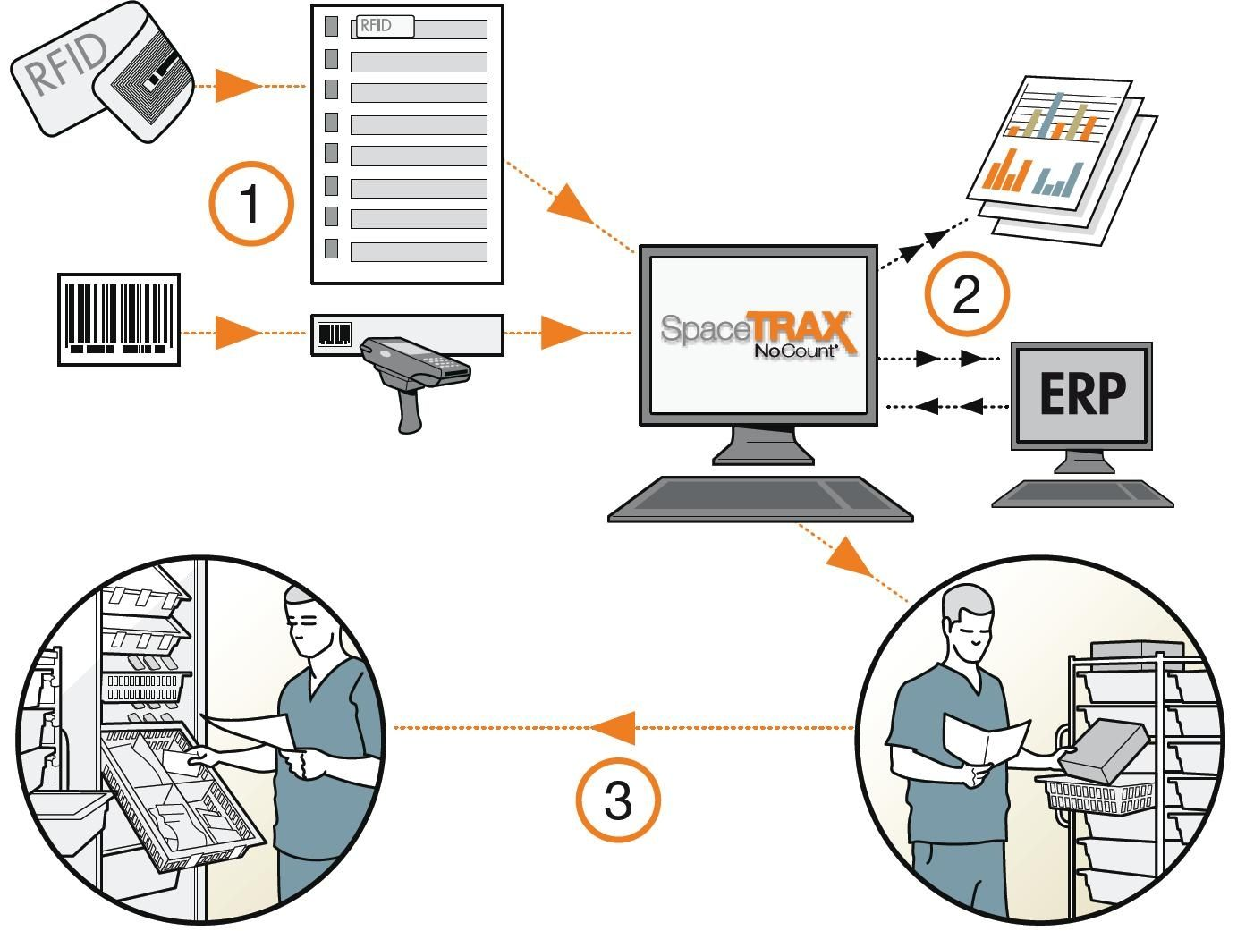
Por último, se puede mejorar aún más esta sistemática con una buena gestión de stocks que contemple más unidades almacenadas de los productos que tengan más demanda.

Slide 19
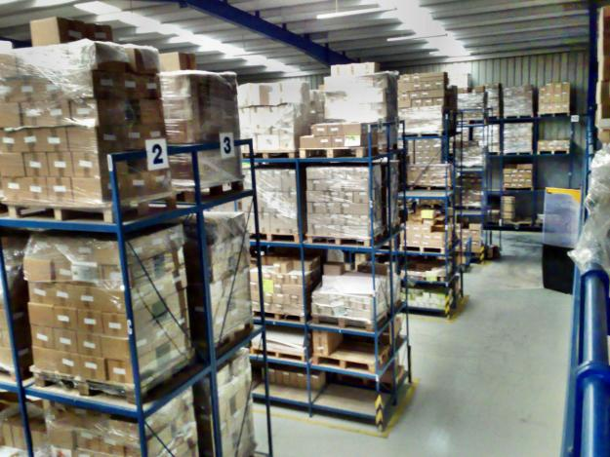
MODELOS DE INVENTARIOS
Los modelos de manejo o gestión de inventarios, tienen como finalidad optimizar el costo de capital y lograr que la producción o las actividades comerciales de la empresa se desarrollen sin interrupciones o contratiempos.

Slide 20
En general se quiere:
Que la producción se realice a un ritmo continuo.
Que los clientes no tengan que esperar.
Lograr comprar los insumos o mercancías a precios más bajos.
Reducir el costo de capital.
Reducir la cantidad de recursos inmovilizados.

Slide 21
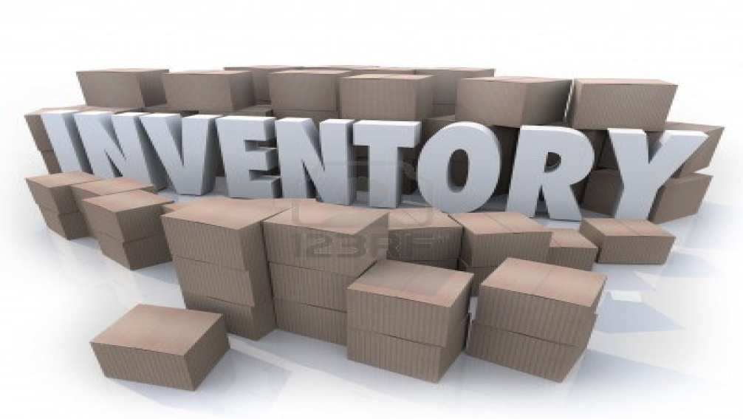
TIPOS DE MODELOS
Modelo ABC.
Cantidad Optima de Pedido.
Punto de Reorden.
Inventario de Seguridad.
Pedidos con Descuentos por Cantidad.
Inventario Cero (Just in Time – Justo a Tiempo).

Slide 22
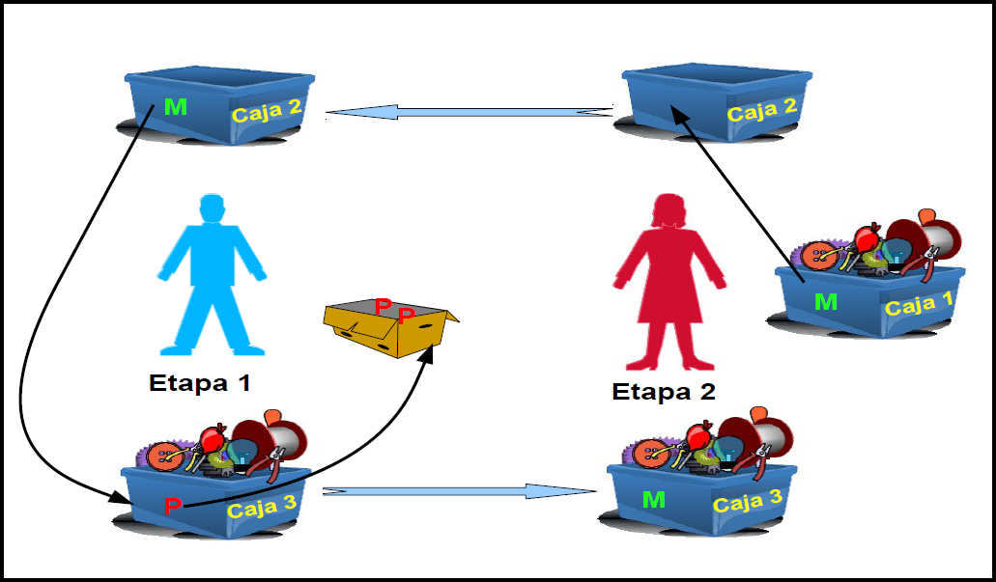
INVENTORY JUST IN TIME
Busca aumentar la calidad del producto y reducir los costos de fabricación.
En la practica se utilizan cajas que contienen el mínimo de piezas que garanticen una producción continua en cada etapa.

Slide 23
MODELOS DE INVENTARIO PARA DEMANDA INDEPENDIENTE
Los modelos para demanda independiente surgen cuando la demanda de un artículo que se lleva en inventario es independiente de la demanda de cualquier otro artículo que se lleve también en dicho inventario.
La demanda de estos artículos se estima a partir de pronósticos o de pedidos reales de los clientes.
Cuando la demanda es conocida con cierto grado estamos en presencia de un modelo determinístico.

Slide 24
EL MODELO “EOQ” BASICO DE LA CANTIDAD ECONOMICA DE PEDIDO
Es uno de los modelos más antiguos y comunes.
La demanda es conocida, constante e independiente.
"Lead time" o tiempo de entrega que es conocido y constante.
Recibo de inventario es instantáneo y completo.
Descuentos por cantidad no son posible.
El costo variable es el costo por poner una orden (setupcost) y el costo de retenerlo o almacenar sobre tiempo (por almacenar y mantener).
Desabastecimiento por escasez pueden ser evitados si la orden se hace en el tiempo correcto.

Slide 25
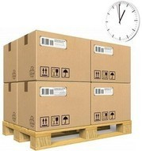
MODELO DE REORDEN DE PRODUCCIÓN
Basado en cuanta cantidad necesitamos pedir y cuando ordenar. En este modelo necesitamos saber el tiempo de entrega o "lead time". El nivel de inventario se toma en cuenta cuando tenemos que re ordenar el articulo.
El modelo de cantidad de orden de producción asume que el inventario total a ordenar se recibe en una sola vez. Este modelo se aplica en dos situaciones:
Cuando el inventario es en flujos continuos o se construye en un periodo de tiempo luego de que la orden ha sido puesta.
Cuando las unidades se producen y se venden simultáneamente.

Slide 26
MODELO DE DESCUENTO DE CANTIDAD
Es solo un precio reducido por orden de cantidad. En otras palabras, mientras más cantidad se compra mayor es el descuento.
En todos estos modelos lo más importante es minimizar costos.

Slide 28
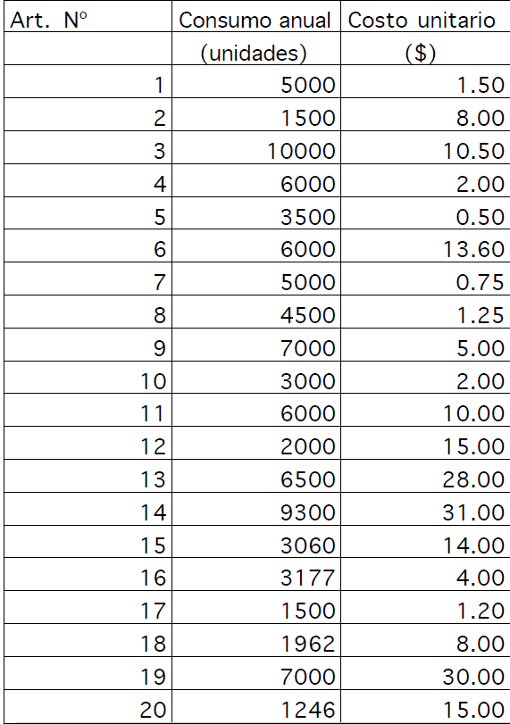
CASO PRÁCTICO
A continuación se desarrollará un ejemplo que permitirá visualizar cómo se determinan las tres zonas (A-B-C) en un inventario constituido por 20 artículos:

Slide 29
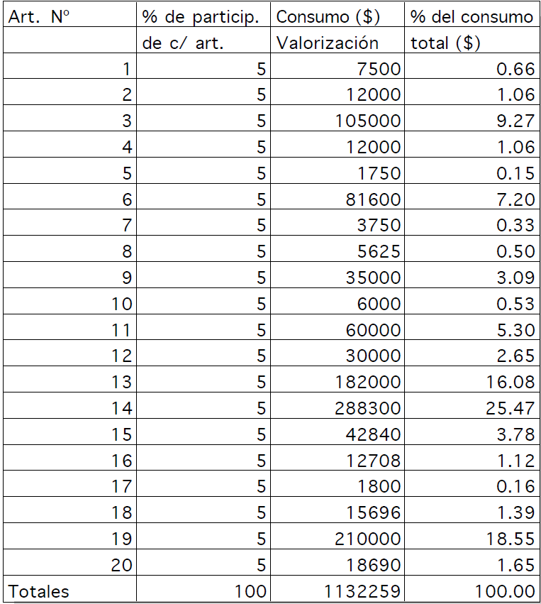
DETERMINACIÓN DE LA PARTICIPACIÓN MONETARIA DE CADA ARTÍCULO EN EL VALOR TOTAL DEL INVENTARIO.
20 artículos, cada artículo representa el 5% dentro del total.
Representa la valorización de cada artículo, multiplicamos su precio unitario por su consumo.

Slide 30
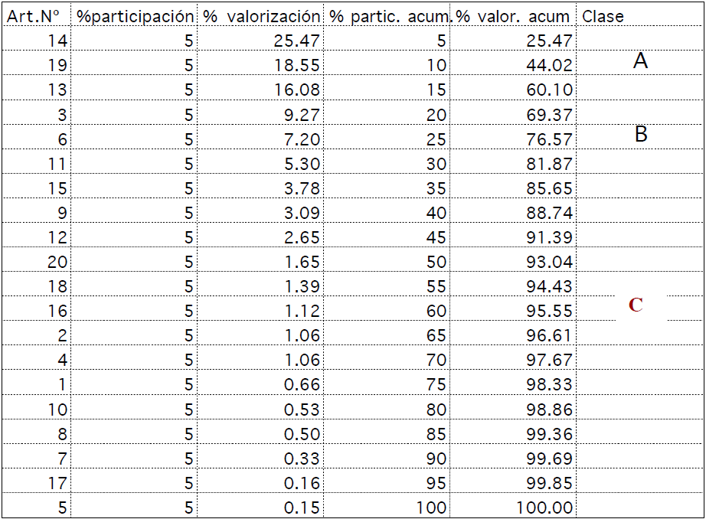
PARTICIPACIÓN DE LOS ARTICULOS EN % DE LA VALORIZACIÓN
Ahora se deben reordenar las columnas 1 y 4, tomando las participaciones de cada artículo en sentido decreciente.

Slide 31
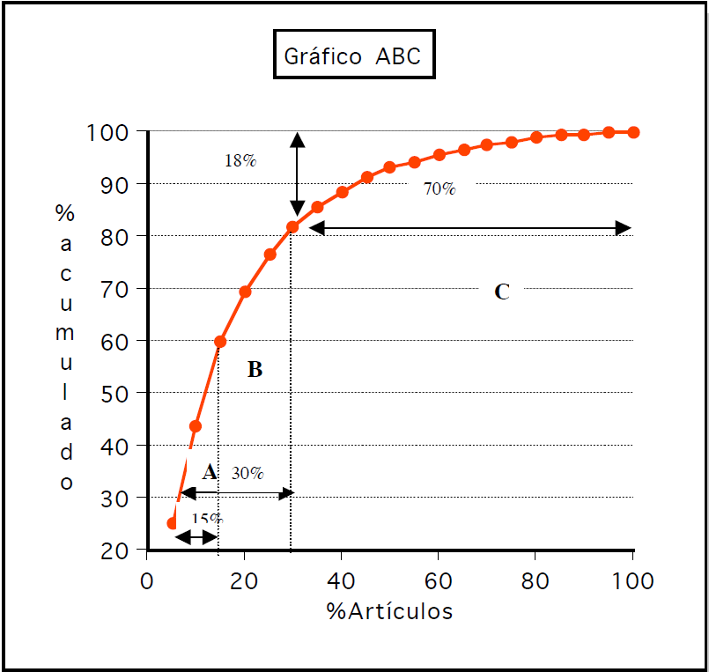
Se ve claramente en la gráfica que el 15% del inventario justifica el 60% del valor, mientras que el 30% del mismo justifica el 82% de dicho valor; a su vez, el 70% del inventario justifica el 18% del valor. Si se tiene en cuenta los costos de mantenimiento y de control de estos últimos, se llega a la conclusión que no es necesario controlarlos estrictamente, ya que son de poca valorización y que debe mantenerse el mínimo stock posible de los mismos.

Slide 32
Gracias…

